Slide 1
React好客租房项目Day07

Slide 2

目
列表找房模块-条件筛选
列表找房模块-FilterTitle完善
列表找房模块-FilterMore组件
列表找房模块-获取房屋列表数据
Contents

Slide 3
目
列表找房模块-条件筛选
列表找房模块-FilterTitle完善
列表找房模块-FilterMore组件
列表找房模块-获取房屋列表数据
Contents

Slide 4


1.1 列表找房模块-条件筛选
FilterPicker组件-获取选中值
掌握程度：应用
要点提示
09：54
把PickerView设置成受控组件
点击确定按钮的时候携带 pickerView的值和type类型
视
总
练

Slide 5

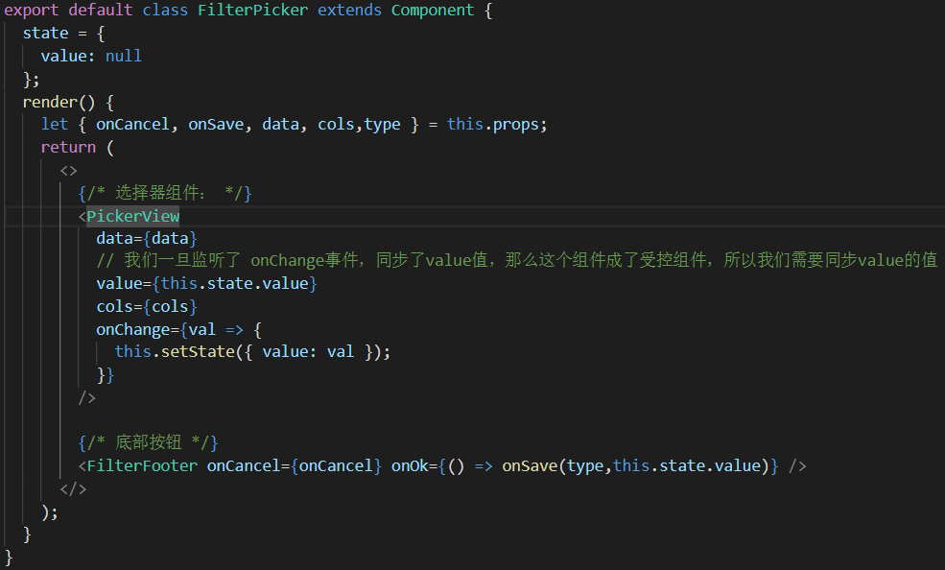
1.1.1 FilterPicker组件-获取选中值
课堂问答
知识总结
在FilterPicker组件中，添加状态value（用于获取PickerView组件的选中值）
给PickerView组件添加配置项 onChange，通过参数获取到选中值，并更新状态 value
在确定按钮的事件处理程序中，讲 type 和 value 作为参数传递给父组件
视
总
练

Slide 6


1.1.2 FilterPicker组件-获取选中值
5分钟
动动手，自己获取选中的值吧！
练习
在FilterPicker组件中定义state状态，属性是value
给PickerView组件添加onChange事件，只要触发了change事件，利用this.setState() 来更新 状态中的value
需要把PickerView设置成受控组件，通过组件的value属性来与状态中的value同步
在props里面接收外界传递过来的type值
把type值跟value值设置给 onSave(type,value)
视
总
提示
练

Slide 7
1.2 列表找房模块-条件筛选
FilterPicker组件-设置默认选中值
掌握程度：应用
要点提示
12：21
提供一个选中的值，来记录当前哪个模式的哪个值被选中了
给FilterPicker传递默认选中项，在FilterPicker中用props来接收
在onSave 方法中来更新默认选中的值
视
练

Slide 8
1.2.1 FilterPicker组件-设置默认选中值
7分钟
动动手，自己设置默认选中值吧！
练习
视
在Filter组件中定义状态 selectedValues，里面包含了四个模式，以及对应的值
在渲染FilterPicker组件的时候，通过openType的值来获取到对应模式的默认值，通过props进行传递
在onSave方法中获取到了最新的type跟value值，通过this.setState 来更新 selectedValues状态
提示
练

Slide 9
1.3 列表找房模块-条件筛选
FilterPicker组件-设置默认选中值的bug
掌握程度：理解
要点提示
09：50
在前面三个标签之间来回切换时候，默认选中值不会生效，当点击确定，重新打开FilterPicker组件时候，才会生效
视
总

Slide 10
1.3.1 FilterPicker组件-设置默认选中值的bug
课堂问答
知识总结
分析：两种操作方式的区别在于有没有重新创建FilterPicker组件，重新创建的时候，会生效，不重新创建，不会生效
原因：不重新创建FilterPicker组件时，不会再次执行state初始化，也就拿不到最新的props
解决方式：给FilterPicker组件添加key值为openType，这样，在不同标题之间切换时候，key值都不相同，React内部会在key不同时候，重新创建该组件
<FilterPicker
key={openType}
...
/>
视
总

Slide 11
目
列表找房模块-条件筛选
列表找房模块-FilterTitle完善
列表找房模块-FilterMore组件
列表找房模块-获取房屋列表数据
Contents

Slide 12
2.1 列表找房模块-FilterTitle完善
完善FilterTitle高亮功能-实现思路
掌握程度：理解
要点提示
07：23
视
总

Slide 13
2.1.1 完善FilterTitle高亮功能-实现思路
课堂问答
知识总结
点击标题时，遍历标题高亮数据
如果是当前标题，直接设置为高亮
分别判断每个标题对应的筛选条件有没有选中值（判断每个筛选条件的选中值与默认值是否相同，相同表示没有选中值，不同，表示选中了值）
- selectedVal 表示当前type的选中值
- 如果type为area，此时，selectedVal.length !== 2 || selectedVal[0] !== 'area'，就表示已经有选中值
- 如果 type 为 mode，此时，selectedVal[0] !== 'null'，就表示已经有选中值
- 如果 type 为 price，此时，selectedVal[0] !== 'null'，就表示有选中值
如果有，就让该标题保持高亮
如果没有，就让该标题取消高亮
视
总

Slide 14
2.2 列表找房模块-FilterTitle完善
完善FilterTitle高亮功能-实现步骤
掌握程度：应用
要点提示
16：35
在哪个事件里面做处理
newTitleSelectedStatus 变量的作用
如何判断是否是选中
视
总
练

Slide 15
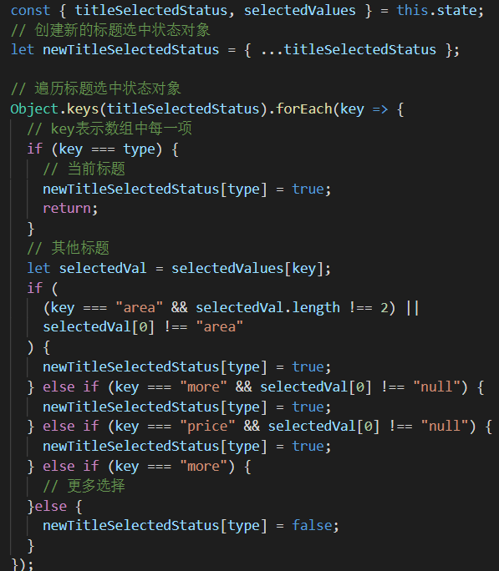
2.2.1 完善FilterTitle高亮功能-实现步骤
课堂问答
知识总结
标题点击事件 onTitleClick事件里面，获取到两个状态：标题选中状态对象和筛选条件的选中值对象
newTitleSelectedStatus变量是新的 标题是否选中的状态对象
使用Object.keys()，遍历标题选中状态对象
先判断是否为当前标题，如果是，直接让该标题选中状态为true（高亮）
否则，分别判断每个标题的选中值是否与默认值相同
更新状态 titleSelectedStatus的值为： newTitleSelectedStatus
视
总
练

Slide 16
2.2.2 完善FilterTitle高亮功能-实现步骤
10分钟
动动手，完成FilterTitle高亮功能吧！
练习
在标题点击事件 onTitleClick事件里面，获取到两个状态：标题选中状态对象和筛选条件的选中值对象
根据当前标题选中状态对象，获取到一个新的标题选中状态对（newTitleSelectedStatus）
使用Object.keys()，遍历标题选中状态对象
先判断是否为当前标题，如果是，直接让该标题选中状态为true（高亮）
否则，分别判断每个标题的选中值是否与默认值相同
更新状态 titleSelectedStatus的值为： newTitleSelectedStatus
视
总
提示
练

Slide 17
目
列表找房模块-条件筛选
列表找房模块-FilterTitle完善
列表找房模块-FilterMore组件
列表找房模块-获取房屋列表数据
Contents

Slide 18
3.1 列表找房模块-FilterMore组件
FilterMore组件-渲染组件数据
掌握程度：应用
要点提示
08：53
需要获取哪些数据，如何传递给FilterMore组件
在FilterMore组件中如何渲染
视
总
练

Slide 19
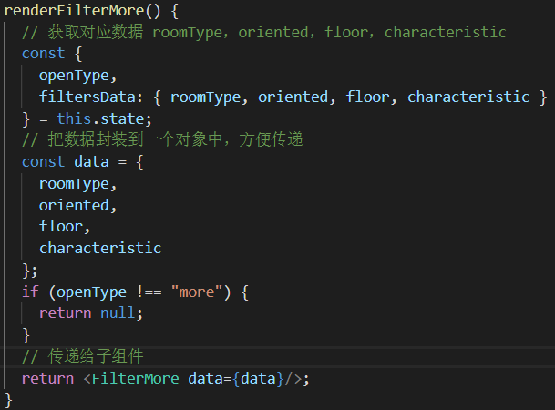
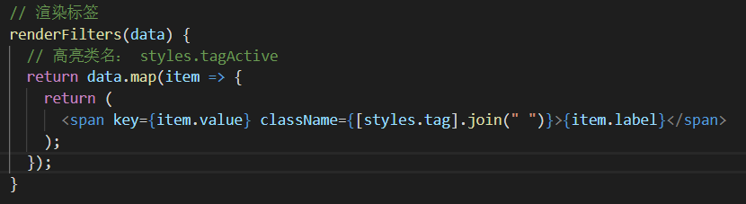
3.1.1 FilterMore组件-渲染组件数据
课堂问答
封装renderFilterMore方法，渲染FilterMore组件
从filtersData中，获取数据（roomType，oriented，floor，characteristic），通过props传递给FilterMore组件
FilterMore组件中，通过props获取到数据，分别将数据传递给renderFilters方法
正在renderFilters方法中，通过参数接收数据，遍历数据，渲染标签
知识总结
视
总
练

Slide 20

3.1.2 FilterMore组件-渲染组件数据
7分钟
动动手，完成FilterMore组件渲染吧！
练习
封装renderFilterMore方法，渲染FilterMore组件
从filtersData中，获取数据（roomType，oriented，floor，characteristic），把这些数据封装到data对象中，通过props传递给FilterMore组件
FilterMore组件中，通过props获取到数据，分别将数据传递给renderFilters方法
正在renderFilters方法中，通过参数接收数据
通过map来遍历数据，渲染到页面
视
总
提示
练

Slide 21
3.2 列表找房模块-FilterMore组件
FilterMore组件-获取选中值以及设置高亮
掌握程度：应用
要点提示
12：44
利用数组来保存点击过的value，如果包含，删除掉，如果没有包含，添加到数组中
根据数组中的内容判断是否高亮来渲染条目
视
总

Slide 22
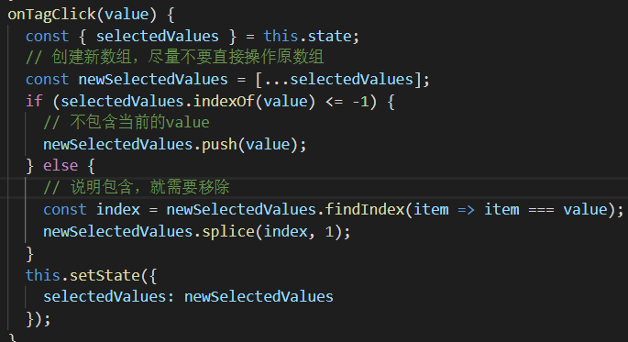
3.2.1 FilterMore组件-获取选中值以及设置高亮
课堂问答
知识总结
在state中添加状态 selectedValues
给标签绑定单击事件，通过参数获取到当前项的value
判断selectedValues中是否包含当前value值
如果不包含，就将当前项的value添加到selectedValues数组中
如果包含，就从selectedValues数组中移除（使用数组的splice方法，根据索引号删除）
在渲染标签时，判断selectedValues数组中，是否包含当前项的value，包含，就添加高亮类
视
总

Slide 23
React项目第07天-上午复习
上午复习
如何把PickerView设置成受控组件？
筛选功能中，如何去判断标题是否是选中状态？

Slide 24
React项目第07天-上午复习
上午复习
如何把PickerView设置成受控组件？
在FilterPicker组件中，添加状态value
给PickerView组件添加配置项 onChange，通过参数获取到选中值，并更新状态 value
筛选功能中，如何去判断标题是否是选中状态？
定义 selectedVal 表示当前type的选中值
如果type为area，此时，selectedVal.length !== 2 || selectedVal[0] !== 'area'，就表示已经有选中值
如果 type 为 mode，此时，selectedVal[0] !== 'null'，就表示已经有选中值
如果 type 为 price，此时，selectedVal[0] !== 'null'，就表示有选中值

Slide 25
3.3 列表找房模块-FilterMore组件
FilterMore组件-清除和确定按钮的逻辑处理
掌握程度：应用
要点提示
09：30
点击清除按钮，清空selectedValues数组
点击确定按钮，把type值跟selectedValues值传递给Filter组件
视
总
练

Slide 26
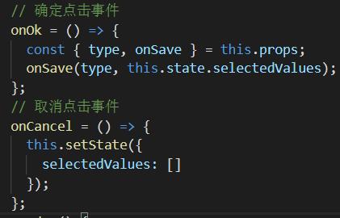
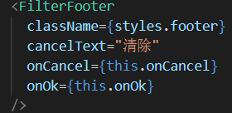
3.3.1 FilterMore组件-清除和确定按钮的逻辑处理
知识总结
课堂问答
设置FilterFooter组件的取消按钮文字为： 清除
点击取消按钮时，清空所有选中的项的值（selectedValues:[]）
点击确定按钮时，讲当前选中项的值和type，传递给Filter父组件
在Filter组件中的onSave方法中，接收传递过来的选中值，更新状态selectedValues
视
总
练

Slide 27
3.3.2 FilterMore组件-清除和确定按钮的逻辑处理
10分钟
动动手，完成FilterMore组件清除和确定按钮逻辑吧！
练习
在Filter组件中，给FilterMore组件传递 type 跟 onSave事件
在FilterMore组件中，设置属性，cancelText（按钮文字）、onCancel（清除按钮事件）、onOk（确定按钮事件）
在FilterMore组件中定义 onCancel方法跟onOk方法
在onCancel方法中修改 selectedValues值为空数组
在onOk方法中，通过props获取type跟onSave，调用onSave方法，传递type跟selectedValues值
视
总
提示
练

Slide 28
3.4 列表找房模块-FilterMore组件
FilterMore组件-设置默认选中值
掌握程度：应用
要点提示
09：26
在Filter组件中获取more的值，传递给FilterMore，在FilterMore中通过props来获取
同时还需要传递onCancel 关闭FiterMore的事件方法，在FilterMore组件中给遮罩层添加事件，调用父组件的onCancel方法ilterMor
视
总

Slide 29
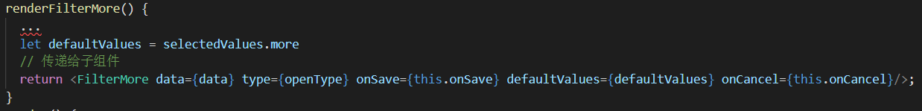
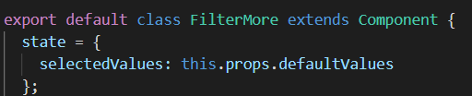
3.4.1 FilterMore组件-设置默认选中值
知识总结
课堂问答
在渲染FilterMore组件时，从selectedValues中，获取到当前选中值more
通过props讲选中值传递给FilterMore组件
给遮罩层绑定事件，在事件中，调用父组件的onCancel关闭FilterMore组件
在FilterMore组件中，讲获取到的选中值，设置为子组件状态selectedValues的默认值
视
总

Slide 30
3.5 列表找房模块-FilterMore组件
完成FilterTitle高亮功能
掌握程度：应用
要点提示
19：49
处理more 的高亮状态
完善FilterTitle高亮
视
总

Slide 31
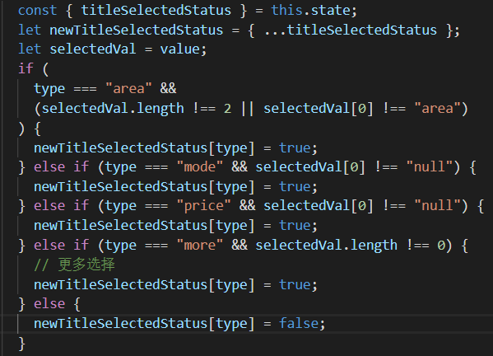
3.5.1 完成FilterTitle高亮功能
知识总结
课堂问答
在Filter组件的onTitleClick方法中，添加type为more的判断条件
当选中值数组长度不为0的时候，表示FilterMore组件中有选中项，此时，设置选中状态高亮
点击确定按钮时，根据参数type和value，判断当前菜单是否高亮
在关闭对话框时（onCancel），根据type和当前type的选中值，判断当前菜单是否高亮
把右侧核心代码分别在onSave方法和onCancel方法进行调用
视
总

Slide 32
目
列表找房模块-条件筛选
列表找房模块-FilterTitle完善
列表找房模块-FilterMore组件
列表找房模块-获取房屋列表数据
Contents

Slide 33
4.1 列表找房模块-获取房屋列表数据
根据筛选条件获取房屋列表数据-组装筛选条件
掌握程度：应用
要点提示
13：13
把数据封装成相应的数据格式，方便后续接口请求
视
总

Slide 34
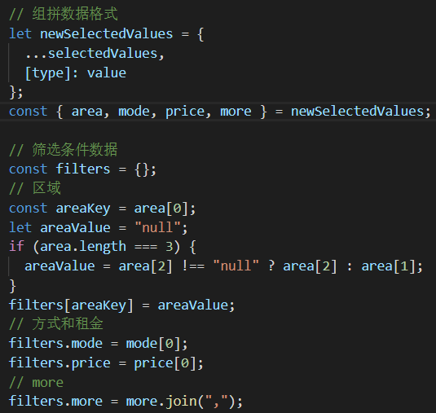
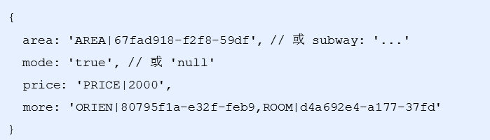
4.1.1 组装筛选条件
知识总结
在Filter组件的onSave方法中，根据最新selectedValues组装筛选的条件数据 filters
获取区域数据的参数名：area 或 subway(选中值，数组的第一个元素)
获取区域数据值（以最后一个value为准）
获取方式和租金的值（选中值得第一个元素）
获取筛选（more）的值（讲选中值数组转换为以逗号分隔的字符串）
课堂问答
视
总

Slide 35
4.2 列表找房模块-获取房屋列表数据
获取房屋列表数据
掌握程度：应用
要点提示
11：42
先把封装好的filters传递给父组件 HouseList组件
在HouseList组件获取到filters数据后，请求接口，获取房源数据
视
总

Slide 36

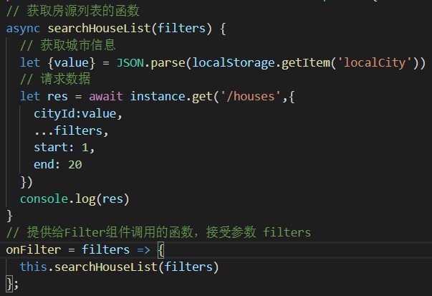

4.2.1 组装筛选条件
知识总结
将筛选条件数据filters传递给父组件HouseList（在封装好数据的地方）
HouseList组件中，创建方法onFilter，通过参数接收filters数据，并存储到this中
创建方法searchHouseList（用来获取房屋列表数据）
根据接口，获取当前定位城市id参数
将筛选条件数据与分页数据合并后，作为借口的参数，发送请求，获取房屋数据
课堂问答
视
总

Slide 37
4.3 列表找房模块-获取房屋列表数据
进入页面时获取数据
掌握程度：应用
要点提示
06：12
在componentDidMount钩子函数中调用 searchHouseList请求网络
视
总

Slide 38
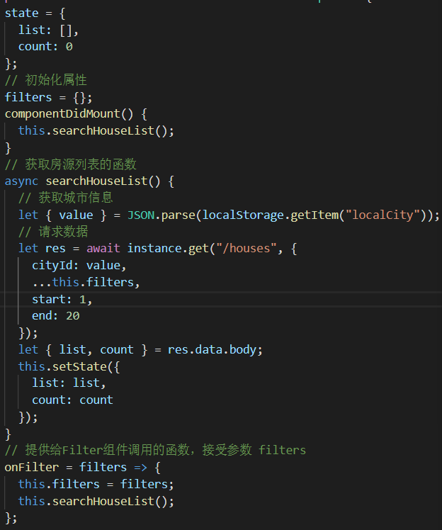
4.3.1 进入页面时获取数据
课堂问答
知识总结
在componentDidMount钩子函数中，调用searchHouseList，来获取房屋列表数据
给HouseList组件添加属性 filters，值为对象
添加两个状态：list和count（存储房屋列表数据和总条数）
将获取到的房屋数据，存储在state中
视
总

Slide 39
4.4 列表找房模块-获取房屋列表数据
使用List组件渲染数据
掌握程度：应用
要点提示
16：46
封装HouseItem自定义组件，map页面和当前页面可以进行复用
视
总

Slide 40
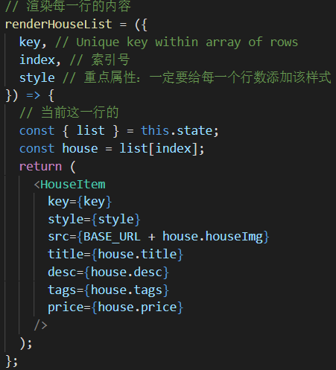
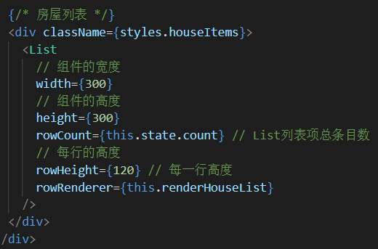
4.4.1 使用List组件渲染数据
课堂问答
知识总结
封装HouseItem组件，实现map和HouseListuemian中，房屋列表项的复用
使用HouseItem组件改造Map组件的房屋列表项
使用react-virtualized的List组件渲染房屋列表（参考CityList组件的使用）
视
总

Slide 41
React项目第07天-复习
今日复习
条件筛选功能获取PickerView选中值
设置默认选中值
FilterMore组件的渲染
FilterMore组件获取选中值并且高亮显示
完成FilterMore组件中清除按钮和确定按钮的逻辑功能
获取房屋列表数据
封装HouseItem组件，并且在map页面和房屋列表页面进行复用

Slide 42
能够设置FilterPicker组件为受控组件
能够获取选中值，并且设置默认选中值
能够说出FilterTitle高亮显示的逻辑
参照老师代码实现FilterTitle的高亮显示
能够渲染FilterMore组件
能够实现 清除按钮和确定按钮 的逻辑
能够实现 FilterMore的默认选中
能够封装筛选条件对象
能够获取到房屋列表数据
能够实现HouseItem组件在map页面和房屋列表页面的复用
能够渲染房屋列表数据在页面
目标
TARGET

Slide 43


